Slide 1
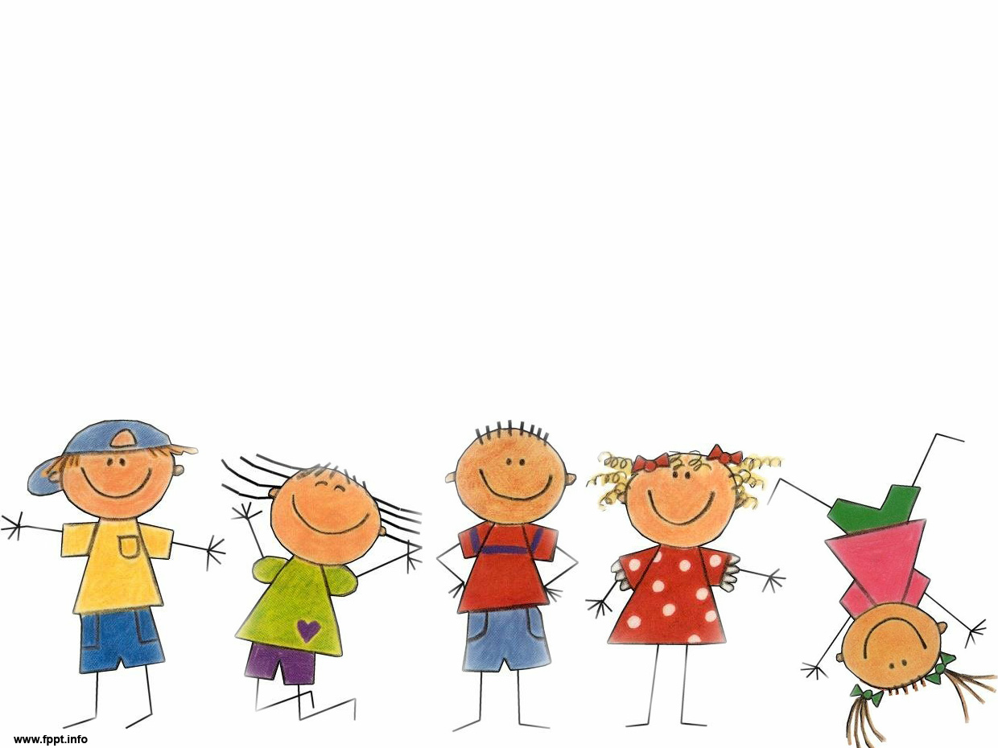
POTREBE, PRAVA I ODGOVORNOSTI

Slide 2
Što je pravo?
Pravo je potreba.
Postoje osnovne stvari koje svi ljudi (veliki i mali) moraju imati kako bi zdravo, sigurno i lijepo živjeli.
Primjer: svi trebamo jesti da bismo živjeli (potreba)
zato svi imamo pravo na zdravu i pravilnu prehranu
Što su potrebe?
Potreba je nešto bez čega ne možemo ili nam je jako teško živjeti.
Nabrojite neke vaše osnovne potrebe.

Slide 3
Povezanost prava i potreba
Potrebe za:
Hranom, vodom,
Domom, mjestom za spavanje,
Odmorom, igrom, slobodnim vremenom,
Zdravljem,
Obrazovanjem,
Ljubavlju, pažnjom,
......
Zašto postoje prava?
Prava postoje da bi osigurala zadovoljavanje
temeljnih potreba.

Slide 4

Zašto postoje prava djece?
Zbog svoje životne dobi djeca su upućena na pomoć odraslih koji ih moraju štititi i pomagati im u odrastanju.
Dječja prava su ljudska prava i odnose se na svu djecu do 18. godine starosti.
Dječja prava su posebno izdvojena i naglašena zbog toga što je ovo razdoblje posebno važno u životu svake osobe. Kršenje prava u toj dobi može negativno utjecati na cijeli budući život osobe.
U svim dijelovima svijeta djeca nemaju ista prava.
U nekim zemljama se ozbiljno krše dječja prava.
npr.

Slide 5
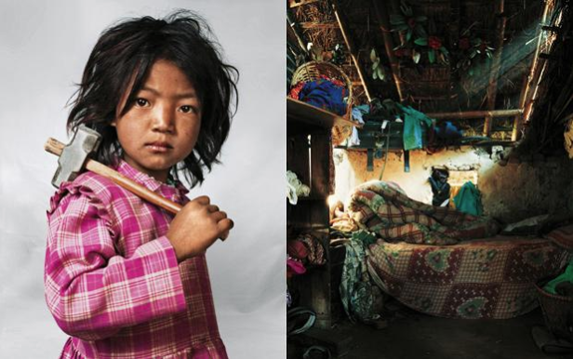
Nepal, Katmandu. Indira, 7.godina, radi u rudniku granita, od treće godine i to 6 sati dnevno. Živi u kući od jedne sobe s roditeljima, bratom i sestrom.

Slide 6
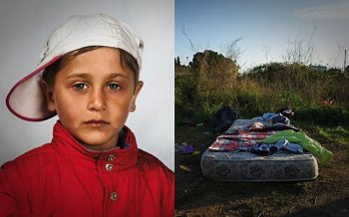
Okolica Rima. Nema imena. Izbjeglica iz Rumunjske.

Slide 7
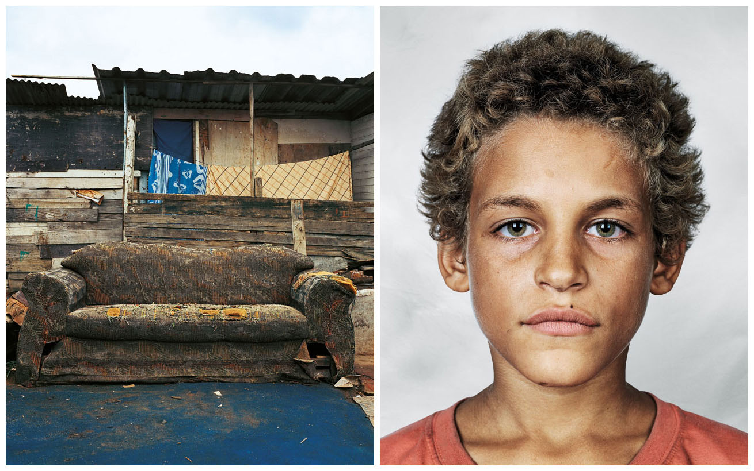
Alex, 9, Rio de Janeiro, Brazil
(kad ne pada kiša spava na kauču)

Slide 8
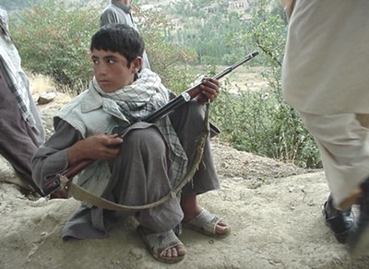
Afganistan
11 godina, vojnik

Slide 9

Kršenje dječjih prava i Konvencija o pravima djece
U nekim zemljama (Brazil) djeca mlađa od 8 godina rade u tvornici.
Ima zemalja u kojima nije obvezno da djeca idu u školu, posebno djevojčice.
U nekim zemljama dječaci već s 12 godina postaju vojnici i idu u rat.
Puno djece u svijetu umire od gladi.
Zato su se gotovo sve države svijeta zajednički dogovorile
da će poštivati i štititi jednaka prava djece.
Ta prava su napisali u dokumentu koji se zove
Konvencija o pravima djeteta.

Slide 10

Što sadrži Konvencija?
Popis prava djece i svih koji su odgovorni za njihovo zadovoljavanje.
  PRIMJER:
  Djeca imaju pravo na zdrav život i zdravstvenu zaštitu.
  Tko je za to odgovoran?
  Roditelji su dužni brinuti o zdravom odrastanju djece i njihovoj zaštiti (prehrana,san,igra,šetnja,liječenje bolesti…)
  Država je dužna pomoći roditeljima (izgraditi zdravstvene ustanove, vrtiće, škole, igrališta…)

Slide 11
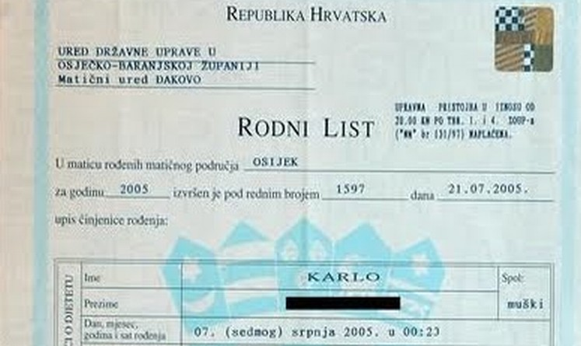
Najvažnija prava djece
PRAVO NA ŽIVOT - Dijete ima pravo na život, na ime, narodnost i identitet; vlastitu kulturu, jezik, vjeroispovijest.
Mate
Marić

Slide 12
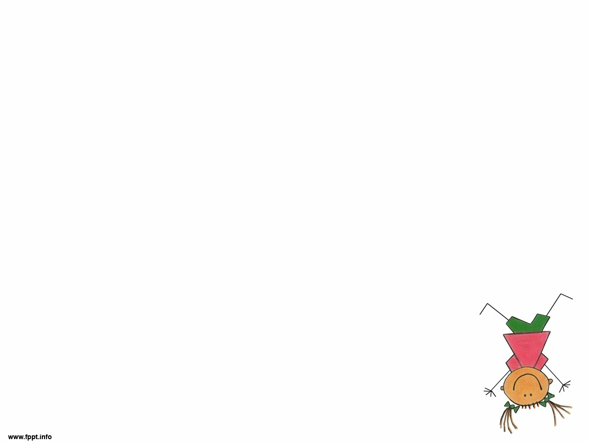
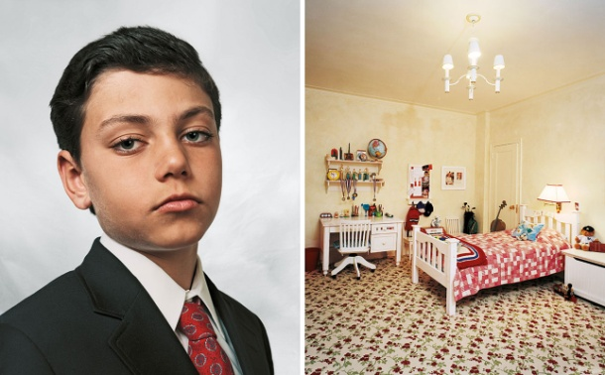
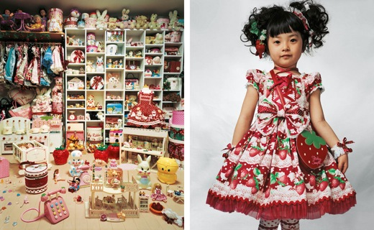
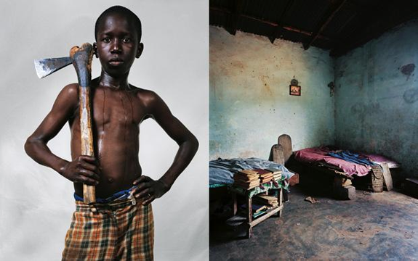
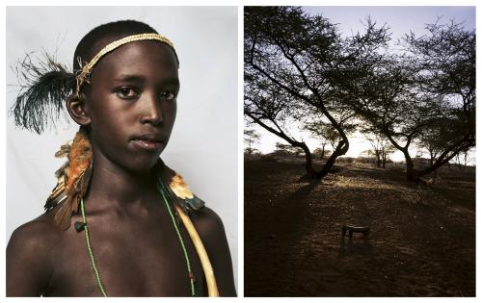
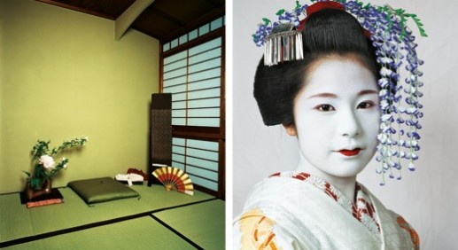
Najvažnija prava djece
PRAVO NA JEDNAKOST - Svako dijete ima jednaka prava bez obzira tko je, gdje živi, čime mu se roditelji bave, kojim jezikom govori, koje je vjere, je li dječak ili djevojčica, iz koje kulture potječe, ima li neku teškoću u razvoju, je li bogato ili siromašno.

Slide 13
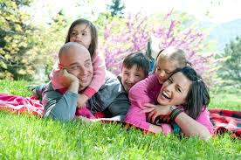
Najvažnija prava djece
PRAVO NA LJUBAV I NJEGU – Dijete ima pravo živjeti sa svojim roditeljima ili udomiteljima koji o njemu trebaju brinuti

Slide 14
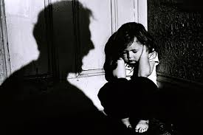
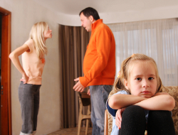
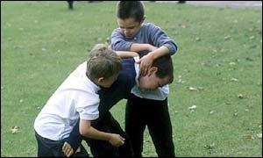
PRAVO NA ZAŠTITU OD SVAKOG OBLIKA NASILJA: od nanošenja boli, lošeg postupanja, zlostavljanja, seksualnog iskorištavanja; od otmice i prodaje; rada koji mu šteti; droge i trgovine drogom.

Slide 15
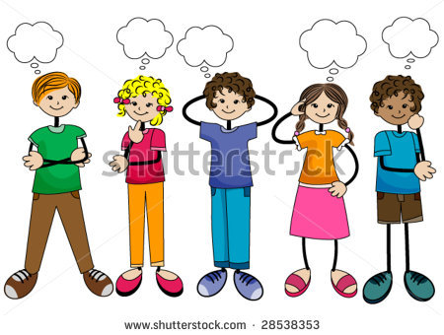
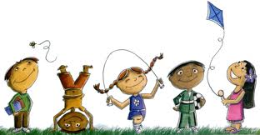
PRAVO NA IZRAŽAVANJE MIŠLJENJA –
Dijete može reći što misli, a odrasli ga trebaju saslušati.
PRAVO NA BIRANJE PRIJATELJA – dijete može birati prijatelje, pridružiti se grupi ili okupiti grupu, dok god to ne šteti drugima.

Slide 16

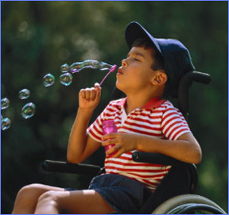
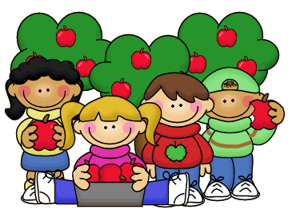
PRAVO NA OBRAZOVANJE - djeca imaju pravo ići u školu i učiti, dobivati pomoć koja im je potrebna posebno ako imaju teškoća.
PRAVO NA ZDRAV I ČIST OKOLIŠ – djeca imaju pravo na
čistu vodu, zdravu hranu, čisti zrak

Slide 17
Koje su obveze djece, kako oni mogu štititi svoja prava ali i prava svojih prijatelja?
Djeca imaju odgovornost prema sebi i drugima:
Brinuti se o zdravlju (prehrana, san, igra, odmor, higijena…)
Učiti u školi, pomoći drugima,
Ne sudjelovati u vrijeđanju, nasilju…
Suzdržati se od nanošenja bilo kakvih vrsta ozljeda,
Poštivati različitosti druge djece,
Poštivati tuđe mišljenje,
Brinuti o okolišu,
……
Za koje pravo je vezana svaka odgovornost?

Slide 18

NAUČITE SE POŠTOVATI
I ŠTITITI SVOJA I TUĐA PRAVA!

